Slide 1
Assemblée Générale Ordinaire
7 septembre 2020 - 18h00
Beau-Rivage Palace – Lausanne-Ouchy

Slide 2
Ordre du Jour
Mot d’introduction
Nomination de la personne responsable du procès-verbal et des scrutatrices
Information sur la vérification des comptes 2019
Adoption du Procès-verbal de l’assemblée générale du 3 avril 2019
Rapport de la présidente
Rapport d’activités 2019 du Comité
Rapport de la trésorière
Rapport du vérificateur des comptes
Approbation des comptes 2019
Décharge au Comité et au vérificateur des comptes
Election du Comité
Election des vérificatrices des comptes
Présentation du budget 2020
Cotisations 2021
Résultats du projet « Visibilité »
Présentation du modèle de fonctionnement 2021
Divers
Rapports disponibles sur www.csda.ch.
07.09.2020

Slide 3
Nomination de la personne responsable du PV et des scrutatrices
Information sur la vérification des comptes 2019
Adoption du Procès-verbal AG 3 avril 2019

Slide 4
5. Rapport de la présidente
Bénéfice 2019 > CHF 4’114.-
Augmentation des membres > 168 début 2019 > 222 fin 2019
8 entreprises de soutien
Evènements > 10 en 2018 > 15 en 2019 > 20 pour 2020
Partenaires financiers CHF 4'400.- en 2019 > CHF 11’000.- confirmé pour 2020
« Femmes Leaders » Bilan 10 portraits
Partenaires évènements
  CHUV, Sanu, Forum Management Montreux, Forom (Forum Économique Romand2020), BDO, CCIG, FER, Centre Patronal …
Représentations
  Journée du Conseil d’Administration, Swiss Board Day, Brunch des Administrateurs, Forum des 100, Swiss Economic Forum…
Newsletters >23
Séances Comité > 7 et multiples échanges visio et téléphoniques
07.09.2020/AG - Dominique Faesch

Slide 5
6. Rapport d’activité du comité
Ateliers 2019
Renforcer ses compétences contributives |  | intervenant es
1er février | Stratégie de postulation dans les CA, CVCI, Lausanne | Diane Reinhard
8 mars | L'influence, le pouvoir, forces contributives majeures au sein d'un CA, FER, Genève | Normand Lessard
19 mars | Confiance et responsabilité numérique, FER, Genève | Marie de Fréminville
30 août | Atelier Fotoshooting, CVCI, Lausanne | Christophe Seheni – Nathalie Feingold
2 novembre | Mediatraining, Lausanne (Business School) | Romaine Jean
18 novembre | Exercer le mandat d’administratrice avec professionnalisme et succès, FER, Genève | Cabinet Visconti
07.09.2020/AG – Marie de Freminville et Nathalie Feingold

Slide 6
6. Rapport d’activité du comité
Evènements en Partenariat 2019
3 avril | AG CSDA, CVCI, Lausanne
7 mai | La Gouvernance des Banques au-delà du réglementaire, animation Marie de Fréminville, Hôtel Kempinski Genève Raphael Cohen, Anne Marion-Bouchacourt, Jean-Christophe Hugon, Fabienne Knapp | Mazars
17 juin | Prix du Cercle Lausanne, Beau-Rivage Palace Invitée Angela de Wolff
12 novembre | Conseil d’administration, numérique et RSE Genève, Hotel Kempinski Katia Coudray, Adèle Thorens Goumaz, Benoit Greindl, Sébastien Kulling | Mazars
9 décembre | Soirée de fin d’année entre membres, animation Nathalie Feingold, Président Wilson, Genève
07.09.2020/AG – Marie de Freminville et Nathalie Feingold

Slide 7
6. Rapport d’activité du comité
Evènements en Partenariat 2019
5 février | Rencontre entre startups lauréates du Réseau Entreprendre et Membres du CSDA, Genève | Réseau Entreprendre
21 février | Table ronde « La diversité au sein des CA », Sion Chantal Balet, Marie de Fréminville, Raymond Loretan | Canton Valais Office de l’Egalité
27 juin | Table Ronde : « Comment se structurer pour innover - Responsabilités des dirigeants et CA », Beau-Rivage, Lausanne | UPIAV
7 -8 octobre | Formation gouvernance, repenser l'entreprise, préparer sa gouvernance, son management, son rôle de décideur ou de conseil | Happy Gov Lab, Lyon
29 octobre | 17ème Evènement Economique de la CCIG « Développement durable - Plus-value pour les entreprises » Palexpo Genève, animation Marie de Fréminville Cédric Juillerat, Natacha Polli, Jonathan Normand | CCIG

Slide 8
6. Rapport d’activité du comité
Evènements 2019 de nos Partenaires
24 janvier | BPW « Board members Women on Board », conférence par Dominique Freymond, Lausanne | BPW, Lausanne
31 janvier | Rôle CA et autorités de surveillance, institutions de santé – Qualité et Sécurité des soins, Lausanne Le CSDA est représenté par Isabelle Augsburger | CHUV – HUG - FHV
31 janvier | La Journée du Conseil d'administration, IMD, Lausanne | Swiss Board Institute
28 mai | Femmes leaders de Bilan, Genève | Bilan
28 juin | 4ème Rencontre des réseaux nationaux VR-Netzwerk, SIOD, female board network, Kursaal, Berne | Board foundation
2 octobre | 3ème Rencontre du Réseau des CA, Suisse Romande (Alumni SBS Romandie), Hôtel LP, Lausanne | Swiss Board School
07.09.2020/AG – Marie de Freminville et Nathalie Feingold

Slide 9
6. Rapport d’activité du comité
Ateliers 2020
Renforcer ses compétences contributives |  | intervenant es
7 février | Stratégie de postulation dans les CA, CVCI, Lausanne | Diane Reinhard
10 mars | Confiance et responsabilité numérique, Genève | Marie de Fréminville
14 & 21 Avril | Atelier TEAMS Communication Écrite et Stratégique | Nathalie Feingold
1er avril & 12 mai | Atelier ZOOM Gestion de projets par le CA | Raphaël Cohen
8 & 15 Mai | Atelier TEAMS Communication Écrite et Stratégique | Nathalie Feingold
9 & 16 Juin | Atelier ZOOM La prochaine crise sera-t-elle numérique ? | Marie de Fréminville
28 Août | Atelier Fotoshooting et CV, Lausanne | N. Feingold & C. Senehi
25 Sept. | Atelier TEAMS Data - Utilisation stratégique des données | Nathalie Feingold
28 Octobre | Business Médiatraining, Lausanne | Romaine Jean
5 Novembre | Atelier « L’entrée au CA : les 100 premiers jours de l’administratrice », Genève | Jacques Bonvin
30 Novembre | Comment transformer un conflit d’administrateur - ou d’actionnaire – en opportunité d’affaires?, Lausanne | Philippe Verhaeghe

Slide 10
6. Rapport d’activité du comité
Evènements Phares 2020
15 juin - annulé | Prix du Cercle
7 septembre | AG CSDA Lausanne
24 septembre reporté au 2 février 2021 | TABLE RONDE Diversité, Performance et Conseil d’administration – Le cas des PME BDO - Credit Suisse, Lausanne
2 novembre reporté en 2021 | TABLE RONDE – Pilotage des risques et Contrôle interne Centre Patronal
9 décembre | Soirée de fin d’année : réseautage et accueil des nouvelles membres, Lausanne
07.09.2020/AG – Marie de Freminville et Nathalie Feingold
Notes:
AG et Prix à Lausanne
Table ronde Genève

Slide 11
6. Rapport d’activité du comité
Evènements en Partenariat 2020
Avril | 4 Webinars entre startups lauréates du Réseau Entreprendre et Membres du CSDA, Genève | Réseau Entreprendre
30 juin | Table ronde « Crise sanitaire et transition numérique », Genève | CLUSIS
Reporté au 29 avril 2021 | Prérequis pour intégrer un Conseil d’Administration, Genève | CWF
19 novembre | Brunch des Administrateurs, Hôtel de la Paix, Lausanne | BDO & ACAD
07.09.2020/AG – Marie de Freminville et Nathalie Feingold
Notes:
. 14.11.2019 Lausanne hôtel de la Paix Brunch des administrateurs, partenariat BDO

Slide 12
6. Rapport d’activité du comité
Evènements 2020 de nos Partenaires
16 janvier | Formation « Enjeux environnementaux pour les CA », Bienne | Sanu (Adèle Thorens)
30 janvier | Le rôle des CA et des autorités de surveillance des institutions de santé dans la qualité et la sécurité des soins, Lausanne | CHUV – HUG - FHV
Reporté | Femmes leaders de Bilan, Genève | Bilan
Reporté 2021 | Management Forum Montreux, Montreux | Management Forum
30 septembre | 4ème Rencontre des réseaux nationaux Swiss Board Day et Haupt-Versammlung 2020, SIOD, Kursaal, Berne | SIoD
06 octobre | 3ème Rencontre du Réseau des CA, Suisse Romande (Alumni SBS Romandie), Hôtel LP, Lausanne | Swiss Board School
07.09.2020/AG – Marie de Freminville et Nathalie Feingold

Slide 13
6. Rapport d’activité du Comité
Etat des Membres, Admissions, Démissions, Congés
Membres au 1.1.2019 | 168
Dont membres payantes |  | 154 | 14 non payantes: 1 congé / 6 honneur / 5 comité / 2 associations
nouvelles membres 2019 | 60
membres exclues | -6
Membres au 31.12.2019 | 222
Démission règlementaires pour 2020 | -5
Membres au 1.1.2020 | 217
Dont membres payantes |  | 202 | 15 non payantes: 1 congé / 6 honneur / 6 comité / 2 associations
07.09.2020/AG - Diane Reinhard
Notes:
membres au 1.1.2019 168
dont 14 non payantes 1 congé / 6 honneur / 5 comité / 2 associations = 168 154 payantes prévues
membres exclues pas payé cotisations 2019 -6
nouvelles membres 1/2019 15
nouvelles membres 2/2019 20
nouvelles membres 3/2019 10
nouvelles membres 4/2019 5
nouvelles membres 4/2019 10
membres au 31.12.2019 (avant suppression des démissions connues) 222
démissions connues et fin de congés -5
membres au 1.1.2020 217 15 dont 15 non payantes

Slide 14
6. Rapport d’activité du comité
Nouvelles membres 2019
Nom | Prénom | Nom | Prénom | Nom | Prénom
Aït-Mohamed Parent | Malika | Frogg Spadola | Anne-Cathrine | Pawlotsky | Catherine
Allemann | Dominique | Gabirout | Agnès | Pégada-Guertchakoff | Ana
Auriault | Anne-Marie | Gizzi | Valentina | Pellier | Patricia
Baron | Philippine | Gurdogan | Béril | Perriard | Caroline
Blin | Aurélia | Henriot | Marianne | Pliska | Anne-Claire
Bongain | Anne-Sophie | Hérouin | Françoise | Polli | Natacha A.
Borloz | Patricia | Ivorra Grosse | Marie | Ramseier Rey | Bettina
Bourdon Tracol | Laurence | Jain | Juliette | Re | Daniela
Bourqui | Dominique | Këllezi | Pranvera | Rey | Eliane
Boutillon-Duflot | Caroline | Lax | Barbara | Richa | Céline
Bui | Aurore | Leconte | Claudie | Rosemberg | Aurélie
Bürgisser | Joanna | Lideikyte Huber | Giedre | Rossier | Joëlle
Burgunder | Helia | Loeillet | Anne-Marie | Rys | Alexandra
Charvet (Boquien) | Marine | Lotter | Marlene | Schneider | Flavia
Conti | Katia | Maiurano | Coralie | Seppey-Bonvin | Martine
Coudray | Katia | Maradan | Claudia | Stephenson | Mona
Delahaye | Frédérique | Marquis | Samira | Tschanz Vakula | Anne
Delarive | Leila | Mauron-Fort | Florence | Urso | Fathen
Etter | Nathalie-Raya | Membrez | Sophie | Widmer | Muriel
Flegbo-Berney | Marie | Musy | Pauline | Wynne | Julie

Slide 15
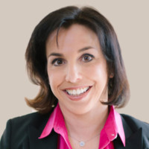
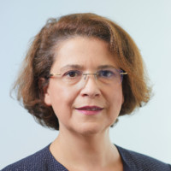
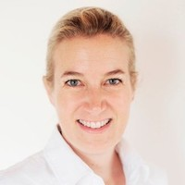
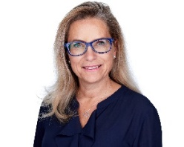
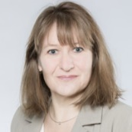
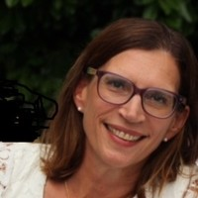
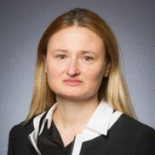
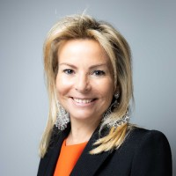
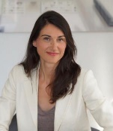
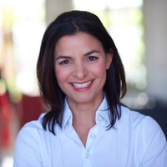
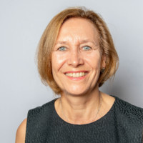
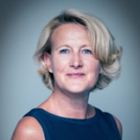
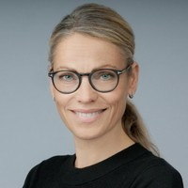
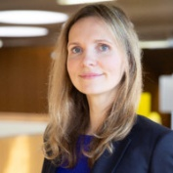
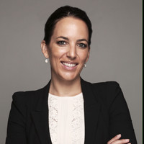
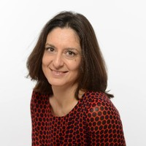
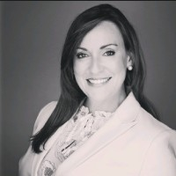
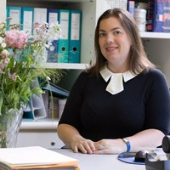
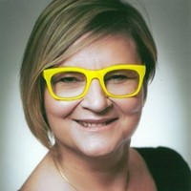
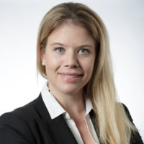
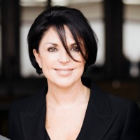
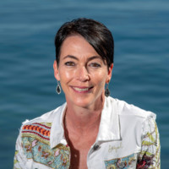
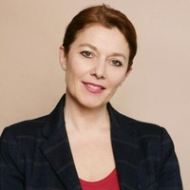
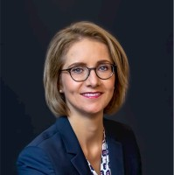
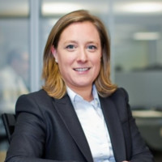
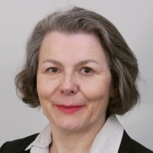
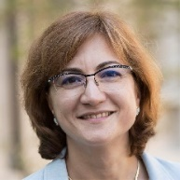
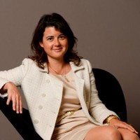
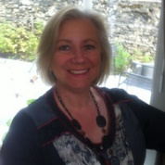
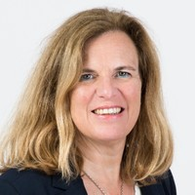
6. Rapport d’activité du comité
Nouvelles membres 2019
07.09.2020/AG - Diane Reinhard

Slide 16
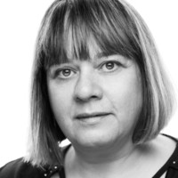
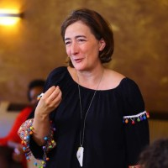
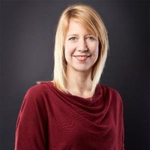
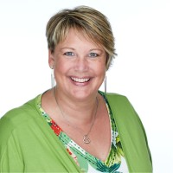
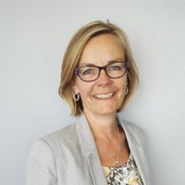
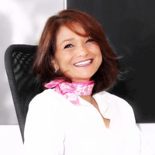
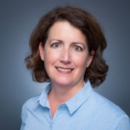
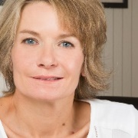
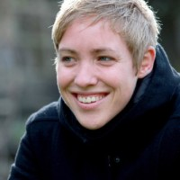
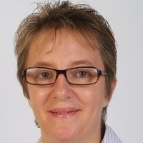
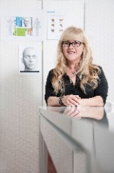
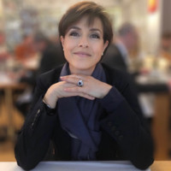
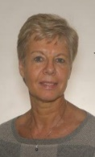
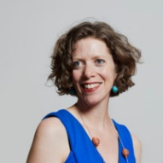
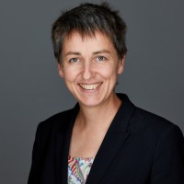
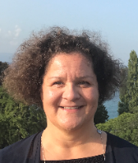
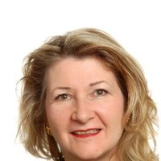
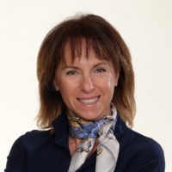
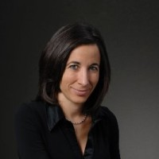
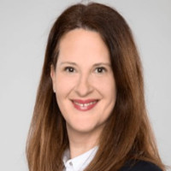









6. Rapport d’activité du comité
Nouvelles membres 2019
07.09.2020/AG - Diane Reinhard

Slide 17

6. Rapport d’activité du comité
Prix du Cercle
Gagnant du Prix 2019 : Caran d’Ache SA
Finalistes :
Fondation La Rozavère, le plus ancien EMS Vaudois
Straumann Holding SA, un des leaders mondiaux de la dentisterie esthétique
Annulé
2021 Mise en place d’un processus moins gourmand en
ressources > Nomination par Comité et Jury
07.09.2020/AG - Diane Reinhard
Notes:
2 demandes au csda en 3 ans

Slide 18





6. Rapport d’activité du comité
Presse
Portraits femmes leaders: 10
Actu, Editos : 25
Communiqués de presse : 2
07.09.2020/AG – Laurence Halifi

Slide 19

6. Rapport d’activité du comité
Portraits Femmes Leaders Bilan
        2019
        10 Portraits
Janvier Jacqueline Curzon
Février Marie-Noëlle Zen-Ruffinen
Mars Nicole Bardet
Avril Olga Darazs
Mai Anne Frei
Juillet Sylvie Moreau
Septembre Anne Bobillier
October Lisa Parenti
Novembre Gina Empson
Novembre Christine Deuschel
2020 (prévision)
13 Portraits
Janvier Véronique Gigon
Février Fabienne Freymond Cantone
Février Sophie Revaz
Avril Anne Abriat Hemmendinger
Avril Carole Zgraggen Linser
Mai Isabelle Durafourg
Juin Sylvie Buhagiar
Juillet Marie Ivorra Grosse
Août Aline Isoz
Septembre Nicole Leyre
Octobre Valérie Robert
Novembre Marie-Christine Comte
Décembre Françoise Deshusses
07.09.2020/AG – Laurence Halifi

Slide 20







6. Rapport d’activité du comité
Revue de Presse
TV: Emission 3D eco
Radio : 2xRTS
Presse : 15 articles
Web : Plus de 18 articles
07.09.2020/AG – Laurence Halifi

Slide 21
6. Rapport d’activité du comité
Visibilité
Le message du Cercle
L’évolution est trop lente.
Un membre d'un conseil d'administration assume son mandat en moyenne pendant 10 ans.
Il est donc indispensable qu’à chaque renouvellement de poste d'administrateur ou recrutement d'un nouveau membre de Conseil, les Conseils d’Administration veillent, à compétences égales, à recruter des femmes.
07.09.2020/AG – Laurence Halifi

Slide 22
7. Rapport de la Trésorière
PP 1/3
07.09.2020/AG – Melody Bacher

Slide 23
7. Rapport de la Trésorière - PP 2/3
4. Mandat de Nathalie Lafosse: mise en place billeterie en ligne 5073
5. Mandat de Nathalie Lafosse
6. Non compris dans les comptes 2019: soutien du Beau-Rivage Palace SA à Lausanne pour la mise à disposition gracieuse d'une salle, valeur 1'800 CHF

Slide 24
7. Rapport de la Trésorière
PP 3/3
1. Prestations B2W refacturées aux nouvelles membres (différence = charges B2W non enregistrées dans les comptes 2018)
2. Participation aux Prix: FDR Sàrl 200, Vautravers J. 200, Hornung Anne 200, BE-CEUTICALS SA 500, Curzon SA 200, Credti Suisse 1500
3. Gestion des décomptes des ateliers via Infomaniak/Stripe
4. Mandat de Nathalie Lafosse: mise en place billetterie en ligne 5073
5. Mandat de Nathalie Lafosse
6. Non compris dans les comptes 2019: soutien du Beau-Rivage Palace SA pour la mise à disposition gracieuse d'une salle, valeur 1'800 CHF
07.09.2020/AG – Melody Bacher

Slide 25
7. Rapport de la Trésorière
Bilan
07.09.2020/AG – Melody Bacher

Slide 26
Rapport du vérificateur des comptes
Approbation des comptes 2019
Décharge au Comité et au vérificateur des comptes
07.09.2020/AG

Slide 27



11. Election du Comité
Comité
2019
Présidente
Partenariats, secrétariat, Prix
Evènements
RP & Marketing
Trésorière
Évènements Réseautage
Web Marketing
Comité
2020
RP & Marketing
Trésorière
Proposition :
Évènements Réseautage
Partenariats
Présidente
Partenariats, Secrétariat, Prix
Evènements
07.09.2020/AG

Slide 28
Election des vérificatrices des comptes
07.09.2020/AG

Slide 29
13. Budget 2020
07.09.2020/AG – Melody Bacher

Slide 30
13. Budget 2020
07.09.2020/AG – Melody Bacher

Slide 31
Cotisations 2021
07.09.2020/AG
31

Slide 32
Comité de Rédaction
Mise en place en mode « lean »!
Aux mois d’avril et mai 2020, 2 ateliers de Communication Ecrite et Stratégique, animés par Nathalie Feingold, ont été proposés à tous les membres du CSDA en vue de dynamiser la visibilité du Cercle en période de confinement et de permettre à chaque membre de partager son regard sur la crise et son impact sur l’économie.
Ces ateliers, organisés en Comité de Rédaction éphémères, ont donné lieu à 23 articles originaux publiés sur la page linkedin et sur le site internet du CSDA. Ces articles ont eu un impact très positif sur la visibilité du CSDA (site internet csda.ch/ nombre de pages vues par mois + 87% !)
07.09.2020/AG – Nathalie Feingold

Slide 33

Comité de Rédaction
de bons résultats
07.09.2020/AG – Nathalie Feingold

Slide 34
Comité de Rédaction
Fonctionnement: keep it smart & simple
Peer review : les membres du CSDA soumettent pour avis leur article à 3 membres du comité de rédaction de leur choix (en précisant quel média souhaité: linkedin CSDA, FER – partenaire actuel)
Elles se renseignent au préalable sur la ligne éditoriale et la charte et les respectent (dispo sur CSDA.CH)
Chaque membre du Comité de Rédaction donne son avis de façon indépendante : (1) Oui / (2) Oui, avec légères modifications (quelques coquilles/fautes d’orthographe, amender le titre, expliciter vocabulaire/acronymes, citer source, une ou deux incompréhensions…) / (3) Non, nécessite beaucoup de modifications (plus de 15 fautes d’orthographe pour 4000 signes espace compris, propos incompréhensible…) / (4) Non, hors ligne éditoriale
L’article est publié s’il obtient 3 « Oui » (1) ou (2). Il doit être envoyé par l’auteure à Nathalie Lafosse pour publication avec en copie les 3 membres du comité de rédaction qui ont accepté la publication.
07.09.2020/AG – Nathalie Feingold

Slide 35

Membres du Comité de Rédaction
07.09.2020/AG – Nathalie Feingold

Slide 36
A vos claviers - Le Comité de Rédaction attend vos textes !
07.09.2020/AG – Nathalie Feingold

Slide 37
15. Projet VISIBILITE
Contexte
Demande de l’AG 2019
Pourquoi est-ce que la liste des membres n’est pas visible ?
Propositions de quelques membres (AG 2019)
Il faudrait instaurer une possibilité d’accès à la liste des membres
Propositions pour l’AG 2020
Apporter une réponse à la question ci-dessus

Slide 38
15. Projet VISIBILITE
Entretiens riches d’enseignement
16 Entretiens téléphoniques menés par Nathalie Feingold et Dominique Faesch entre octobre 2019 et Janvier 2020
Panel choisi par le comité: diversité de profils, d’âge, d’ancienneté au Cercle
6 questions ouvertes posées à chaque interviewée
  pas d’approche statistique
  mais consensus*
* à part 2 répondantes «outliers», l’une qui vient d’arriver au CSDA, et l’autre, qui est là depuis la création
07.09.2020/AG – Nathalie Feingold
38

Slide 39
1- Selon vous, quelle est la mission principale du CSDA ?
Soutenir la place des femmes dans les CA.
Pour soutenir cet objectif, il faut impérativement plus de femmes dans des CA et plus de visibilité : elles pensent que c’est le rôle du CSDA d’aider au recrutement, au réseautage et à la cooptation.
15. Projet VISIBILITE
Questions - Réponses
07.09.2020/AG – Nathalie Feingold
39

Slide 40
2- Quelle a été votre motivation pour entrer au
CSDA et quelles sont vos attentes ?
Trouver des CA, se former, s’informer, réseauter, être plus visible collectivement et individuellement.
15. Projet VISIBILITE
Questions - Réponses
07.09.2020/AG – Nathalie Feingold
40

Slide 41
3- Pensez-vous que la liste des membres devrait être publique, sous quelle forme et avec quelle granularité ? Le cas échéant, seriez-vous prête à contribuer et mettre à jour votre profil ?
Constats : à ce jour la liste n’est ni visible, ni utilisée, sauf par B2W dont l’activité est perçue comme floue voire non transparente. OK pour mettre profil à jour dès lors qu’elles auront plus sur l’usage qui en est fait.
Une majorité souhaite que la liste des membres soit visible, en distinguant :
- Usage interne (manque d’outil pratique pour les membres)
- Usage externe en version simplifiée (solution plébiscitée par un grand nombre)
- Accès par des chasseurs, présidents ou membres de CA (modèle B2W questionné)
Les avis sont partagés quant à la gratuité d’une liste. Linkedin est régulièrement cité comme exemple de liste gratuite et concurrente.
Les avis contre la visibilité sont minoritaires (qualité et hétérogénéité (cela pourrait nuire aux meilleurs profils) /valeur
« marchande » de la liste / risque de « catégorisation » (liste féministe, « bonnes femmes »)).
15. Projet VISIBILITE
Questions - Réponses
07.09.2020/AG – Nathalie Feingold
41

Slide 42
4- Communiquez-vous à titre personnel sur votre appartenance au CSDA ?
Oui à l’unanimité
15. Projet VISIBILITE
Questions - Réponses
07.09.2020/AG – Nathalie Feingold
42

Slide 43
5- Recommanderiez-vous le CSDA aux femmes qui sont administratrices ? Pour quelles raisons ?
CSDA recommandé pour crédibilité, qualité du networking et des formations.
Les critiques : Transparence liée à la recherche de mandats / « retour sur investissement » lié à la cotisation annuelle et aux frais d’inscriptions qui sont jugés suffisamment élevés pour attendre un « retour »
15. Projet VISIBILITE
Questions - Réponses
07.09.2020/AG – Nathalie Feingold
43

Slide 44
6- Recommanderiez-vous le CSDA aux femmes qui souhaitent accéder à des postes d’administratrices ?
Pour quelles raisons ?
Mitigé :
OK pour se former et réseauter mais pas pour trouver un mandat
Questions relatives à la présence de femmes non-administratrices
15. Projet VISIBILITE
Questions - Réponses
07.09.2020/AG – Nathalie Feingold
44

Slide 45
16. CSDA - Modèle de Fonctionnement 2021
Les éléments ci-après reflètent un processus de réflexion élaboré
Ils sont volontairement synthétisés
Les membres du Comité sont à disposition pour répondre à toutes questions de détail
07.09.2020/AG – Dominique Faesch
45

Slide 46
Modèle de Fonctionnement - CSDA 2021
Partenaires Clés
Recruteur – Mandat bilan « Profil-administratrice »
Fiduciaire – Mandat Comptabilité
Marketing digital - Mandat NL
Digital Turn - Site internet
Infomaniak - Billetterie …
Partenaires Formation*
Partenaires Evènements*
Partenaires Financiers*
Recruteurs sélectionnés
Activités Clés
Recrutement membres Communication aux membres
Gestion des mandataires
Gestion des partenariats
Ateliers – Evènements - Prix
Recherche de fonds
Communication CA, CF, recruteurs
Animation du réseau
Gestion données statistiques
Communication Média
Proposition de valeur
USP - Bilan « Profil-administratrice »
USP - Conseils
USP - Visibilité ciblée /page membres csda.ch
USP - Relai partenaires et recruteurs
USP – Notoriété, visibilité CSDA
USP – Comité de rédaction
USP – Prix du CSDA
USP - Portraits Bilan
Accès privilégié aux formations avec rabais
Ateliers ciblés Gouvernance
Evènements
Visibilité globale du CSDA
Réseautage H/F
Engagement pour la diversité dans les CA
Relation Membres
Charte éthique et responsabilité
Processus adhésion - bilan « Profil-administratrice »
Membres mettent à jour leurs données /csda.ch
Vérification des données /csda.ch
Approbation pour accès aux données /page
Mention d’appartenance au CSDA /profil Linked in et lors de recrutement
Recommandations par les pairs
Ressources Clés
Comité actif et bénévole
Carnet d’adresses des CA suisses
Données membres /page internet (propriété membres)
Site internet
RH – secrétariat, mandats
Réseaux et réseaux sociaux
Canaux
www.csda.ch
Newsletter
Linked in
Réseautage
Evènements
Structure des Coûts - Budget 2021 CHF 100’000.-
Taxe adhésion – bilan « Profil-administratrice »
Organisation Prix
Evènements
Mandat Comptabilité
Mandat marketing digital
Mandat Internet
Mandat secrétariat
Flux des Revenus - Budget 2021 CHF 100’000.-
Cotisations des membres et taxe adhésion
Inscription ateliers et évènements
Contribution organismes en recherche d’administratrice (sous contrat)
Sponsoring – Partenariat financier

Slide 47
CSDA - Modèle de Fonctionnement 2021
Souhaits issus du Sondage «Visibilité» (synthèse)
Engagement pour plus de femmes dans les CA
Aide au recrutement et réseautage
Visibilité individuelle et collective
Visibilité de la liste des membres – usages interne et externe
    accès par des recruteurs, des présidents ou membres de CA
Transparence liée à la recherche de mandats
Retour sur investissement des cotisations
Crédibilité du Cercle
    question de la présence des femmes non-administratrices au CSDA
07.09.2020/AG – Dominique Faesch
47

Slide 48
Propositions d’évolution pour répondre à ces attentes
Création d’un listing pour publication de statistiques - profils de nos membres ¹
Amélioration de la liste des membres sur csda.ch (à compléter par les membres) ³ Communication proactive ⁴
  Autorisation individuelle par les membres d’accès à leurs données sur csda.ch pour les organismes en recherche d’administratrices, liés par contrat
  Accessibilité de la liste membres sur csda.ch (autorisation contractuelle à organismes en recherche d’administratrices)
Processus d’adhésion pour les nouvelles membres et gestion des données ⁷
Adaptation du mandat B2W (puis son repreneur), selon le nouveau processus d’adhésion. Mission du recruteur : Bilans « Profil-administratrice ». Conseils et informations quant au processus de postulation.²
Plusieurs recruteurs spécialisés sont recommandés et invités aux évènements publics ²
Organisation de rencontres sectorielles avec administrateurs ²
Annonces de mandats CA transmises aux membres ²
Création d’un comité consultatif avec présidents de CA ²
Recherche de soutien financier supplémentaire ⁴
Le Comité se dote d’un secrétariat professionnel, permanent à temps partiel ⁶
07.09.2020AG – Dominique Faesch
48

Slide 49
Propositions d’évolution pour répondre à vos attentes
1. Engagement pour plus de femmes dans les CA | Publications statistiques anonymisées quant aux profils de nos membres
2. Aide au recrutement et réseautage | Rencontres sectorielles Comité consultatif Recruteurs spécialisés recommandés – invités aux évènements Poursuite des bilans « Profil-administratrice » et conseils Annonces de mandats
3. Visibilité individuelle et collective | Amélioration liste des membres
4. Visibilité de la liste des membres - accès | Autorisation pour accès à la liste des membres Liste des membres accessibles à organismes en recherche d’administratrices (sur contrat) Communication proactive Recherche soutiens financiers supplémentaires
5. Transparence | Modèle de fonctionnement
6. Retour sur investissement des cotisations | Modèle de fonctionnement
7. Crédibilité du CSDA | Processus adhésion et gestion des données Comité de Rédaction et publication d’articles
07.09.2020/AG – Diane Reinhard
49

Slide 50

16. Modèle de fonctionnement
Board2win SA - CSDA
07.09.2020/AG – Diane Reinhard
50

Slide 51
16. Modèle de fonctionnement
Gestion et confidentialité des données
Usages des données du Bilan Profil-Administratrice
  1 niveau Strictement confidentiel
    contenu détaillé, propriété de chaque membre
  1 niveau coordonnées non confidentiel, nom, prénom, adresse de facturation, mail, tel
  1 niveau anonymisé, une partie des critères du bilan sans détail
    accessible au comité à des fins statistiques et de communication
  1 niveau géré par les membres, semi-confidentiel
    Liste des membres sur csda.ch, accessible sur login
07.09.2020/AG – Diane Reinhard
51

Slide 52

16. Modèle de fonctionnement
confidentialité des données
07.09.2020/AG – Diane Reinhard
52

Slide 53
16. Modèle de fonctionnement
B2w en partenariat avec CSDA
Mission de Board2win:
  Contribuer au développement économique des entreprises suisses
  Augmenter la diversité dans les Conseils d’administration
Modèle à but non lucratif
  Des tarifs entrant en concurrence avec la cooptation (95 % des postes)
Prestations et tarifs établi avec le CSDA en vigueur depuis 2017
  Analyse composition du Conseil (préconisé, mais pas obligatoire) CHF 1’000.-
  Proposition de 2 personnes par poste à pourvoir CHF 500.- /par candidate proposée
  Commission à l’engagement 10 % 1ère rémunération annuelle
07.09.2020/AG – Diane Reinhard
53

Slide 54
16. Modèle de fonctionnement
Nouveaux Mandats CA en 2019
  Nouveaux mandats annoncés par les membres pour newsletters en 2019 : 19
  Nb de demandes offres et mandats Board2win en 2019 : 18 offres_10 mandats
    dont 3 offres et un mandat par CSDA, toujours ouvert
    6 personnes placées, membres du Cercle
    1 mandat, 1 homme nommé, refus par les membres du Cercle
    1 mandat, président a sorti un candidat homme de dernière minute
    4 mandats toujours ouverts pas encore de nominations (profils proposés - 1 par CSDA)
    8 offres refusées
07.09.2020/AG – Diane Reinhard
54
Notes:
Nouveaux mandats annoncés par les membres pour newsletters en 2019 : 19
en moyenne les années précédentes entre 10 et 15
Nb de demandes offres et mandats Board2win en 2019 : 18 offres_10 mandats
6 personnes placées, membres du Cercle (aucune nomination sur mandat par CSDA)
1 mandat, 1 homme nommé, refus par les membres du Cercle
1 mandat, président a sorti un candidat homme de dernière minute
4 mandats toujours ouverts pas encore de nominations (profils proposés) (1 par CSDA voir plus bas)
8 offres refusées
Dont demandes offres et mandats par csda 2019
3 demandes arrivées par le Cercle
1 mandat sans nomination pour l’instant encore ouvert
2 offres encore ouvertes
Nb de demandes offres et mandats Board2win en 2018: 11 offres_3 mandats (aucun par CSDA)
4 personnes placées, membres csda
1 mandat aller-retour, président a sorti un candidat homme de dernière minute
8 offres non abouties

Slide 55
Décuplement et optimisation du processus de postulation
Individuel d’abord un processus personnel - avec des conseils
          lors du bilan « Profil-administratrice »
          au cours d’ateliers ciblés « Postulation »
          appuyés par l’image de marque du CSDA
CSDA une visibilité accrue /csda.ch
          la liste des membres est accessible à certains organismes en recherche d’administratrices
Recruteur visibilité auprès des recruteurs spécialisés
          en particulier B2W (ou son repreneur) pour des mandats de recherche
          les recruteurs sont invités à nos évènements publics
          ils sont recommandés par le CSDA pour des mandats de recherche ciblés et professionnels
Offres publiées quelques organismes publient leurs offres de recherche d’administrateurs-trices
          publication gratuite sur le site CSDA et sur le groupe L in
Par les pairs les membres du CSDA recommandent les autres membres
          grâce à une recherche facilitée www.csda.ch
          grâce à l’assurance de la haute qualité professionnelles de l’ensemble des membres du CSDA

Slide 56
Plan actions 2020-2021
2019 | septembre à décembre | Projet Visibilité | Sondage
2020 | mai à juin | Réflexion Processus | Nouveau modèle de fonctionnement Création du Comité de Rédaction
 | 7 septembre | AG | Présentation-validation de principe
 | septembre à décembre | Budget 2021 | Recherche financements (nouveaux partenaires financiers)
 |  | Secrétariat | Structure organisationnelle - Recherche RH et mandat pour 2021
 |  | Gouvernance | Fonctionnement Comité – Comité consultatif
 |  | Mandat B2W ou recruteur | Renouvellement mandat – Bilan « Profil-administratrice » et conseils aux membres
 |  | Recruteurs | Démarche auprès de recruteurs spécialisés
 |  | Données | Accords écrits des membres Charte
2021 | janvier - mars | Données | Organisation des données anonymisées pour statistiques Pages membres csda.ch
 |  | Communication | Prospection organismes en recherche d’administratrices (contrats) Organisation évènements
 | avril - juin | Statistiques | Publication rapports
 | avril ou juin | AG | Evaluation – Présentation résultats

Slide 57
16. Modèle de fonctionnement
VALIDATION DE PRINCIPE PAR L’AG
Modification des critères de la liste des membres sur le site CSDA et mise à jour par les membres elles-mêmes
Accès de la liste des membres csda.ch aux organisations liées par contrat, en recherche d’administratrices (autorisation écrite individuelle à vous faire parvenir d’ici à fin 2020)
Utilisation des données professionnelles anonymisées des membres par le Comité pour des besoins de statistiques et publications
Création d’un Comité consultatif composé de présidents de CA
07.09.2020/AG – Dominique Faesch
57

Slide 58

Un Grand Merci pour votre participation active!
58

Slide 59
TIMING - Marie
Slides | Ordre Jour | Points |  | Minutes | Fini au plus tard
1 à 4 | 1 - 5 | OJ – Intro – Rapport Présidente – Présentation Catherine Monnard | Dominique | 10 | 18.11
5 à 12 | 6 | Rapport Comité - Evènements 2019 et 2020 | Marie et Nathalie | 2 | 18.13
13 à 17 | 6 | Rapport Comité – Adhésions et Prix | Diane | 4 | 18.17
18 à 21 | 6 | Rapport Comité - Presse | Laurence | 5 | 18.22
22 à 25 | 7 | Rapport Trésorière | Melody | 10 | 18.32
26 | 8 à 10 | Rapport vérificateur – Approbation comptes – Décharge Comité | Dominique | 5 | 18.37
27 | 11 | Election du Comité | Dominique | 8 | 18.45
28 | 12 | Election vérificatrices comptes | Dominique | 5 | 18.50
29 et 30 | 13 | Budget 2020 | Melody | 10 | 19.00
31 | 14 | Cotisations 2021 | Dominique | 2 | 19.02
32 à 36 | - | Comité de Rédaction | Nathalie | 5 | 19.07
37 à 44 | 15 | Projet Visibilité | Nathalie | 10 | 19.27
45 à 57 | 16 | Modèle de fonctionnement | Dominique | 15 | 19.42
49 |  | dont 49 « 5. Transparence » | Marie | 1 | 19.43
50 à 55 |  | dont 50 à 54 | Diane | 6 | 19.49
58 |  | Questions – Validation - Remerciements | Dominique | 1 | 20.00

